Slide 1
S.O.L.I.D
Liskov Substitution Principle

Slide 2
Kaynaklar
https://gokhana.medium.com/liskov-substitution-prensibi-nedir-kod-%C3%B6rne%C4%9Fiyle-soli%CC%87d-3cfc1cd63c1a

Slide 3
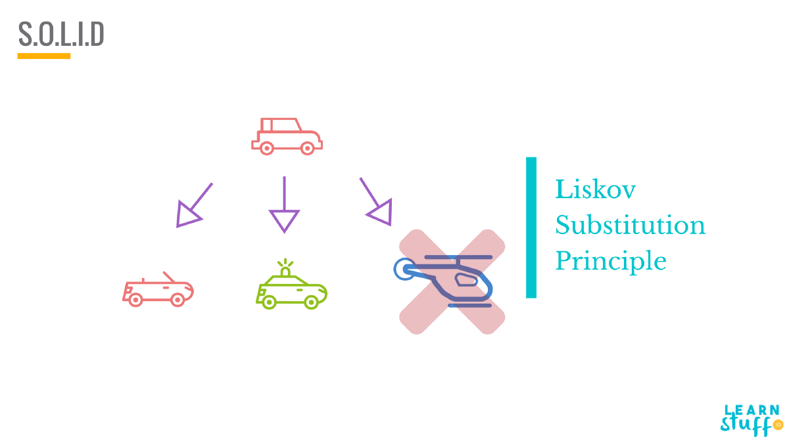
Liskov Substitution Principle – Yerine Geçme Prensibi

Slide 4
LSP nedir ?
Kodlarda herhangi bir değişiklik yapmaya gerek duymadan alt sınıfları, türedikleri üst sınıfların yerine kullanabilmeliyiz.
LSP’ye göre herhangi bir sınıf kullanıcısı, bu sınıfın alt sınıfları kullanmak için özel bir efor sarf etmek zorunda kalmamalıdır. Onun bakış açısından üst sınıf ve alt sınıf arasında farklılık yoktur.
Üst sınıf nesnelerinin kullanıldığı metotlar içinde alt sınıftan olan nesneler aynı davranışı sergilemek zorundadır, çünkü oluşturulan metotlar üst sınıf davranışları örnek alınarak programlanmıştır

Slide 5
LSP örneği
LSP’ye uymayan yapı örneği;
public class Square extends Rectangle { @Override public void setWidth(int width) { super.setWidth(width); super.setHeight(width); } @Override public void setHeight(int height) { super.setHeight(height); super.setWidth(height); } }

Slide 6
Matematiksel olarak bir kareyi de bir dikdörtgen olarak kabul edebiliriz. Ama yazılım dünyasında da böyle kabul etmeli miydik ?
@Test public void testRectangleArea() throws Exception { Rectangle rectangle = new Square(); rectangle.setWidth(20); rectangle.setHeight(4); assertEquals(80, rectangle.area()); }
Kareyi de beklendiği yerde dikdörtgen olarak kullanılabilir hale getirmiş olduk. Ancak böyle yaparak dikdörtgen davranışındaki beklentiyi bozuyoruz. Çünkü karenin sadece tek bir kenar bilgisi yeterlidir yada uzunluk ve en bilgisi aynı olmak durumundadır.

Slide 7
Bir karenin yüksekliğinin / genişliğinin değiştirilmesi, bir dikdörtgenin yüksekliğinin / genişliğinin değiştirilmesinden daha farklı davranır. Her ikiside birer şekli temsil eder. Buradan yola çıkarak şekil interface’ini oluşturalım.
public interface Shape { long area(); }
Kare bir şekildir o halde Square adlı bir sınıf yaratarak Shape’den implement edebiliriz.

Slide 8
public class Square implements Shape { private int size; public Square(int size) { this.size = size; } @Override public long area() { return size * size; } public void setSize(int size) { this.size = size; } }
Dikdörtgen Kare ile farklı davranışlar gösterebiliyor o halde onu ayrı bir şekil olarak Rectangle adlı bir sınıf yaratıp Shape’den implement edebiliriz

Slide 9
public class Rectangle implements Shape { private int width; private int height; public Rectangle(int width, int height) { this.width = width; this.height = height; } @Override public long area() { return width * height; } public void setWidth(int width) { this.width = width; } public void setHeight(int height) { this.height = height; }
}

Slide 10
Artık Kare ve Dikdörtgen kendi davranışlarına sahip oldu. Ve her biri ayrı şekil olarak kabul ediliyor. Artık alan hesaplama her bir şekile özgü matematiksel bir işlem içerebiliyor. Hadi test edelim.
@Test public void testRectangleArea() throws Exception { Shape rectangle = new Rectangle(10, 5); assertEquals(50, rectangle.area()); rectangle.setHeight(3); assertEquals(30, rectangle.area()); } @Test public void testSquareArea() throws Exception { Shape square = new Square(5); assertEquals(25, square.area()); }

Slide 11
LSP’ye uygunluk tam olarak sınıflardan beklenen davranışları karşılayabilecek bir hiyerarşi düzeni oluşturarak sınıf yapılarımızı geliştirmektir.

